Slide 1
ROOFVOGELS EN UILEN
LES 13 – BLOKBOEK NATUUR

Slide 2
VOGELS
Er zijn heel veel verschillende vogels op aarde;
Vogels hebben veel verschillende leefgebieden:
Je vindt ze in warme gebieden (woestijnen en oerwouden bijvoorbeeld)
Je vindt ze in koude gebieden (in de poolgebieden)
Je vindt ze in bossen, maar ook in steden en bij oceanen
Alle vogels hebben een aantal gemeenschappelijke kenmerken:
Ze hebben allen veren
Ze hebben allen vleugels
Ze hebben allen een snavel

Slide 3
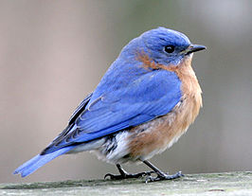
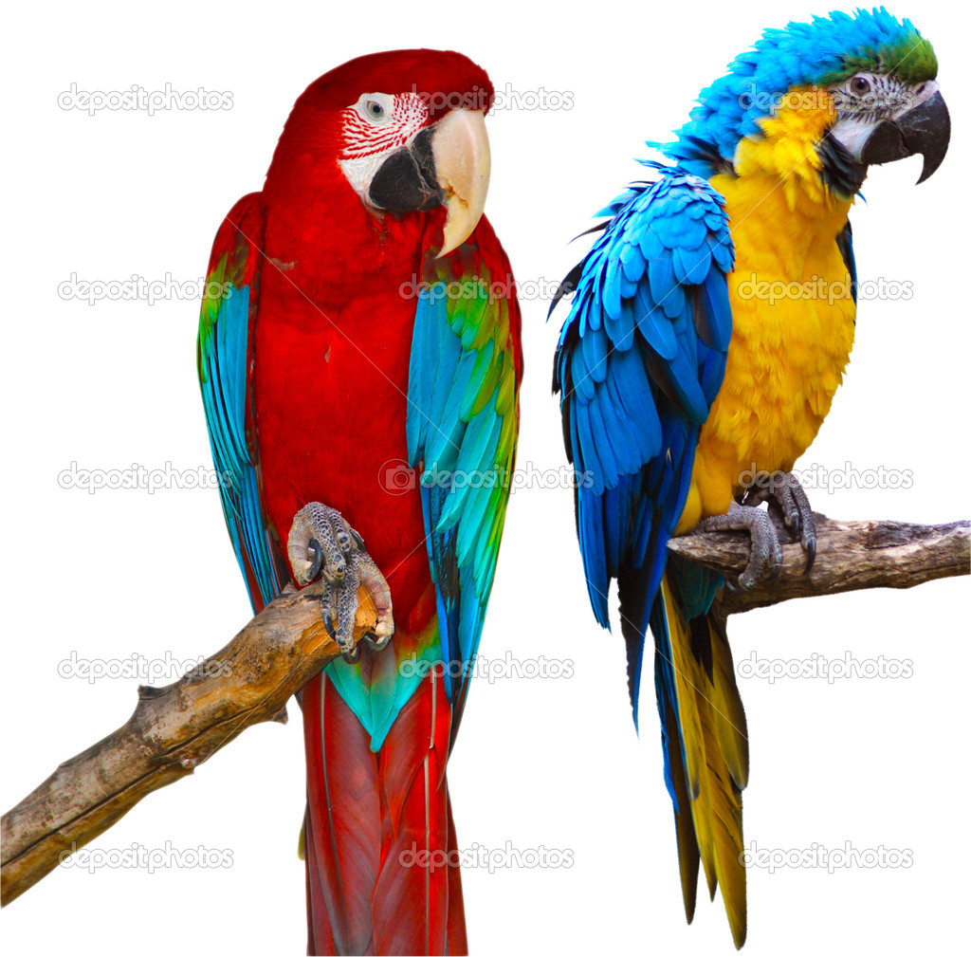
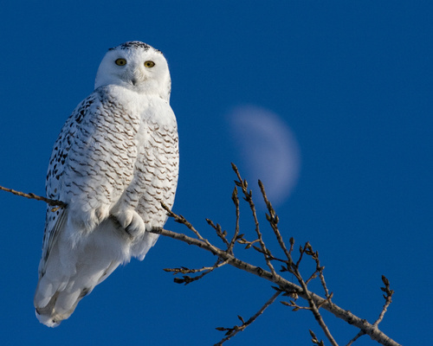
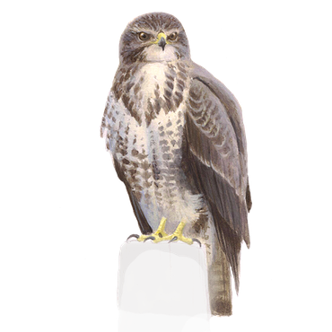
GROEPEN VOGELS
Omdat er zoveel verschillende soorten vogels zijn, zijn ze ingedeeld in groepen. Zo zijn er onder andere de volgende groepen vogels:
Watervogels
Zangvogels
Papegaaien
Uilen
Roofvogels

Slide 4
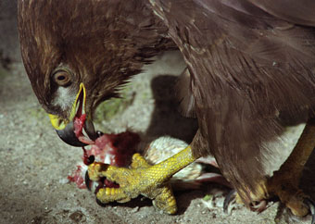
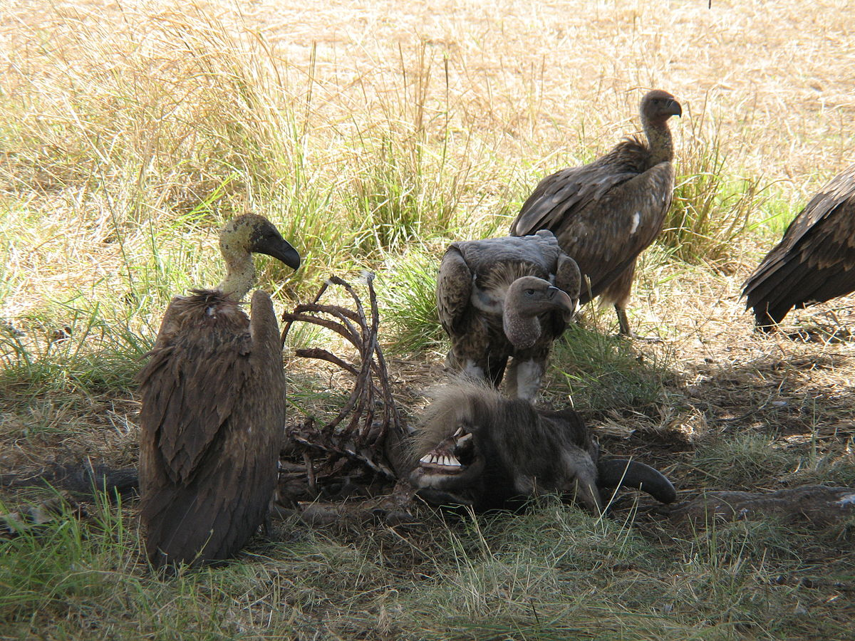
Roofvogels
Meeste roofvogels zijn vleeseters
Moeten op jacht om aan voedsel te komen
Met hun klauwen grijpen ze hun prooi
Hebben een kleine kop en een kromme snavel
Hebben scherpe ogen
Sommige roofvogels zijn aaseters
Zij hoeven niet op jacht, maar eten de restjes van een dood dier

Slide 5
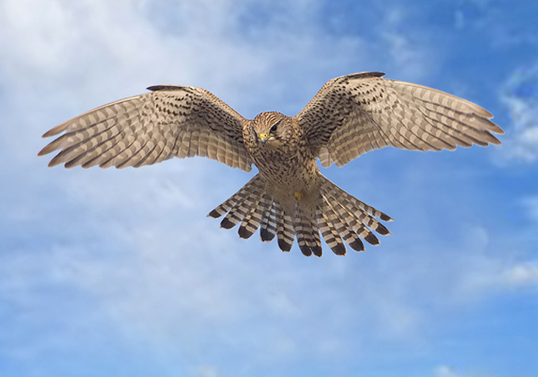
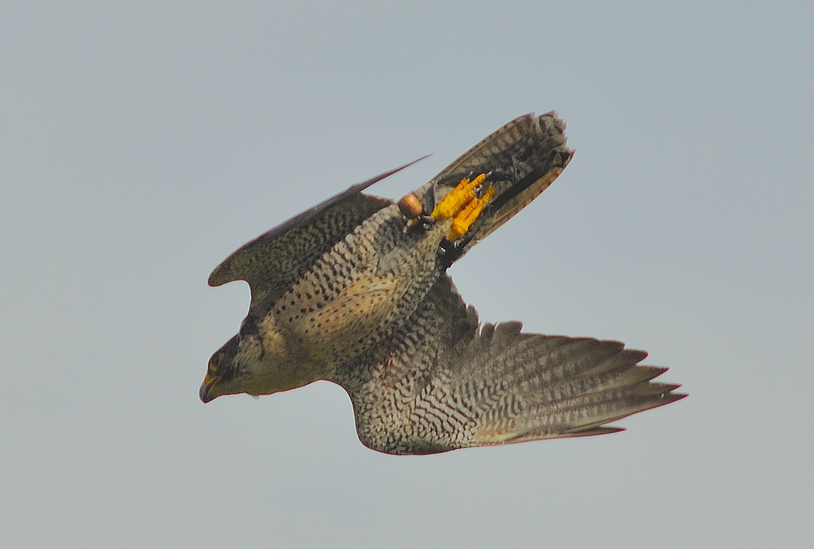
BIDDEN
Een roofvogel kan in de lucht blijven hangen
Dit wordt bidden genoemd:
De vogel hangt stil in de lucht
Hij kijkt heel scherp naar beneden of er een prooi is
Als hij zijn prooi ziet, brengt hij zijn vleugels tegen zijn lijf
Hij valt razendsnel naar beneden
Vlak voor hij bij zijn prooi is, spreidt hij zijn staart en vleugels
Hij grijpt de prooi
Het Nederlandse woord bidden is echter een foutje
Het woord komt namelijk uit Engels: prey (=prooi)
Het is ooit vertaal als bidden (to pray)

Slide 6
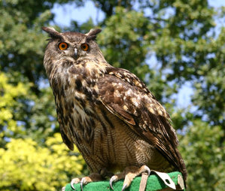
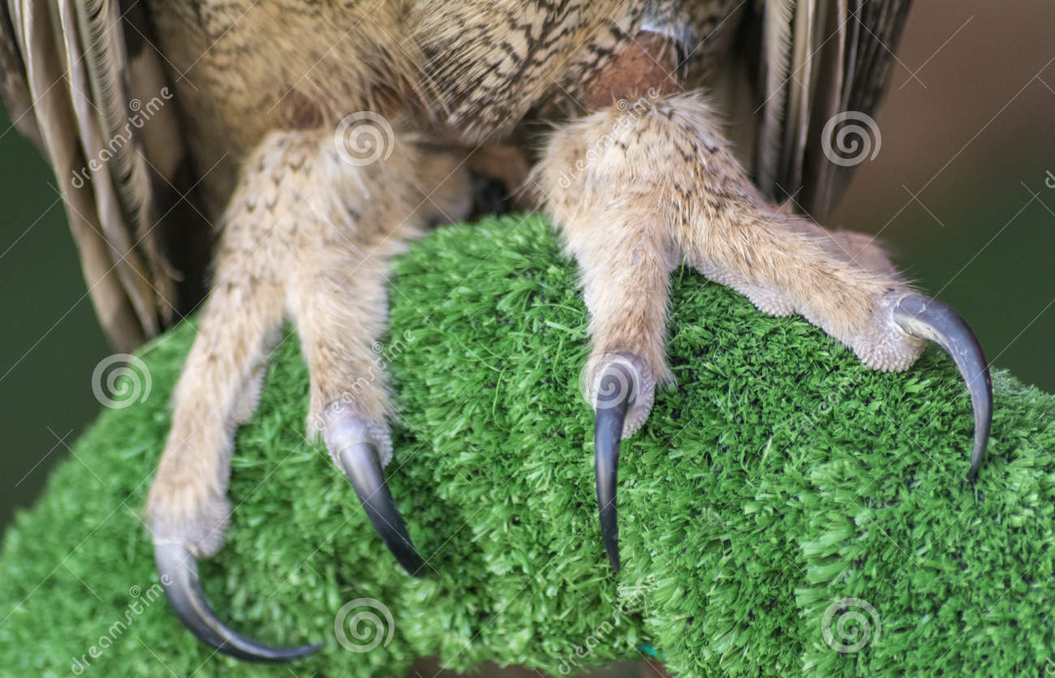
UILEN
Nachtroofvogels
Jagen ‘s nachts
Hebben goede ogen, maar nog betere oren
Ogen kunnen niet naar links en naar echts bewogen worden
Kunnen van dichtbij niet goed zien
Snavel is kleiner dan dat van een roofvogel
Klauwen zijn ook anders dan die van een roofvogel
Hebben 2 klauwen voor en 2 klauwen achter

Slide 7
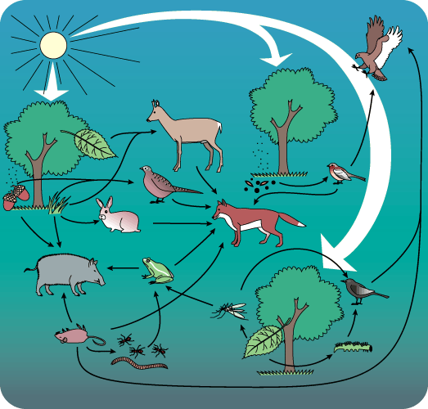
VOEDSELKETEn

